Slide 1
Civilā aizsardzība
(paaugstinātas bīstamības objekti)
Mārtiņš Baltmanis
Valsts ugunsdzēsības un glābšanas dienesta priekšnieka vietnieks (tālr.:67075990, e-pasts: martins.baltmanis@vugd.gov.lv)
2019.gada 13.marts, Rīga

Slide 2
Normatīvo aktu prasības
Paaugstinātas bīstamības objekts - ir ēkas vai inženierbūves, kuras tiek izmantotas saimnieciskā vai citā veidā, kas saistīts ar enerģijas ražošanu un uzkrāšanu, elektromagnētisko starojumu, ugunsnedrošu, sprādzienbīstamu, bīstamu ķīmisku vielu un maisījumu, bīstamo atkritumu, augu karantīnas organismu, bioloģiski aktīvu un radioaktīvu vielu, kodolmateriālu un to atkritumu pārstrādi, apstrādi, ražošanu, lietošanu, uzglabāšanu un transportēšanu
(Avots: Civilās aizsardzības un katastrofu pārvaldīšanas likums)
Paaugstinātas bīstamības objektu apzināšanas kārtība un to noteikšanas kritēriji
(Avots: MK 2017.gada 19.septembra noteikumi Nr.563 «Paaugstinātas bīstamības objektu apzināšanas un noteikšanas, kā arī civilās aizsardzības un katastrofas pārvaldīšanas plānošanas un īstenošanas kārtība»)
Paaugstinātas bīstamības objektu saraksts
(Avots: MK 2018.gada 11.septembra noteikumi Nr.568 «Paaugstinātas bīstamības objektu saraksts»)
A kategorija – 45
B kategorija – 40
C kategorija – 347
Jāizstrādā civilās aizsardzības plāni
(Avots: MK 2017.gada 7.novembra noteikumi Nr.658 «Noteikumi par civilās aizsardzības plānu struktūru un tajos iekļaujamo informāciju»)
Iesniedz informāciju par paaugstinātas bīstamības objektiem
2019.gada 13.marts, Rīga Paaugstinātas bīstamības objekti

Slide 3
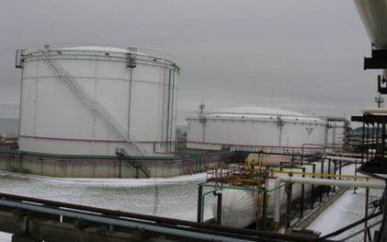
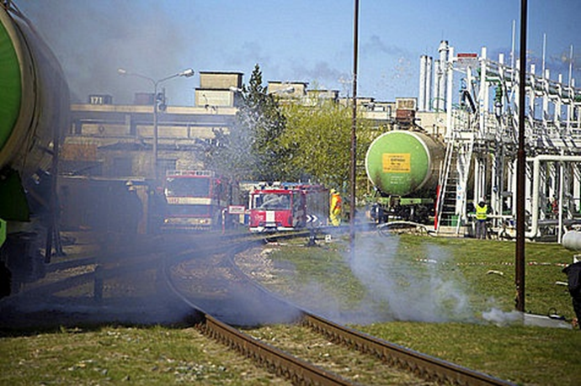
Veiktās darbības CA jomā
2018.gads
Veiktas 123 plānotās pārbaudes, bet 43 objekti - inspekcijas komisijā kopā ar VVD, PTAC, VDI, NMPD, pašvaldībām, valsts un pašvaldības policiju, citu uzraudzības un kontroles iestāžu pārstāvjiem
Veiktas 43 neplānotās (nakts) pārbaudes - tikai VUGD amatpersonas
Izstrādāti 27 ārpusobjekta CA plāni
Organizētas 11 praktiskās CA mācības
2019.gads
Tiks turpināts veikt pārbaudes un organizēt mācības
2019.gada 13.marts, Rīga Paaugstinātas bīstamības objekti
Notes:
Sagatavoti informatīvie ziņojumi un iesniegti MK, pārējais atkarīgs no MK lēmuma vai tiks piešķirts finasējums

Slide 4
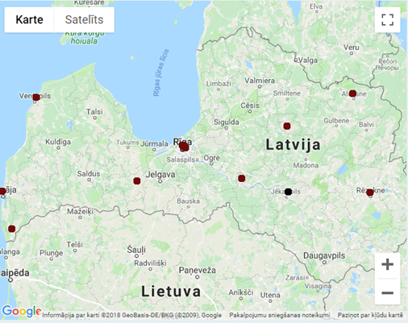
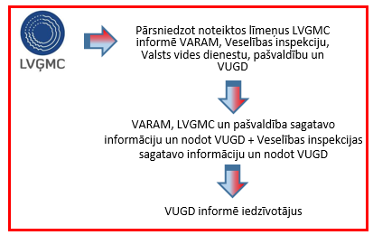
Gaisa kvalitātes mērīšana
Gaisa kvalitātes staciju novērošanas tīkls
Avots: MK 03.11.2009. noteikumi Nr.1290 «Noteikumi par gaisa kvalitāti»
2019.gada 13.marts, Rīga Paaugstinātas bīstamības objekti
Notes:
Sagatavoti informatīvie ziņojumi un iesniegti MK, pārējais atkarīgs no MK lēmuma vai tiks piešķirts finasējums

Slide 5
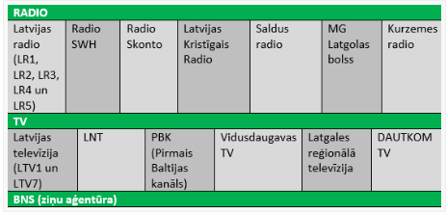
Iedzīvotāju informēšana
VUGD noslēgtie līgumi par informācijas izplatīšanu:
163
TRAUKSMES
SIRĒNAS
INFORMĀCIJAS SAGATAVOŠANA
Dienestu transportlīdzekļi ar skaļruņu iekārtām
NOTIKUMS
Avots: MK 08.08.2017. noteikumi Nr.440 «Valsts agrīnās brīdināšanas sistēmas izveidošanas, darbības un finansēšanas kārtība»
2019.gada 13.marts, Rīga Paaugstinātas bīstamības objekti
Notes:
Sagatavoti informatīvie ziņojumi un iesniegti MK, pārējais atkarīgs no MK lēmuma vai tiks piešķirts finasējums

Slide 6
Secinājumi un priekšlikumi
VUGD nepieciešami priekšlikumi no VVD, lai normatīvajos aktos noteiktu tādas prasības vai kvalificējošos kritērijus, lai uz objektu, kas nodarbojas ar bīstamo atkritumu uzglabāšanu vai utilizāciju, attiecinātu PBO prasības (uzliekot pienākumu izstrādāt CA plānu) – un objekts mākslīgi neizvairītos no prasību izpildes
VUGD izstrādājis informatīvā ziņojuma projektu par modernas brīdinājuma sistēmas izveidošanu - šūnu apraides ziņojums mobilo telefonu tīklā, bet virzība atkarīga, vai būs iespējams identificēt ieviešanai paredzēto finansēšanas avotu (valsts budžets vai ES finanšu instrumenti)
2019.gada 13.marts, Rīga Paaugstinātas bīstamības objekti
Notes:
Sagatavoti informatīvie ziņojumi un iesniegti MK, pārējais atkarīgs no MK lēmuma vai tiks piešķirts finasējums

Slide 7
Paldies par uzmanību!
Mārtiņš Baltmanis
Valsts ugunsdzēsības un glābšanas dienesta priekšnieka vietnieks (tālr.:67075990, e-pasts: martins.baltmanis@vugd.gov.lv)
2019.gada 13.marts, Rīga

